Slide 1
数据结构
第30讲

Slide 2


第30讲 快速排序与选择排序
内容提要
冒泡排序
快速排序
简单选择排序

Slide 3
冒泡排序
排序过程
  将第一个记录的关键字与第二个记录的关键字进行比较，若为逆序r[1].key>r[2].key，则交换；然后比较第二个记录与第三个记录；依次类推，直至第n-1个记录和第n个记录比较为止——第一趟冒泡排序，结果关键字最大的记录被安置在最后一个记录上
  对前n-1个记录进行第二趟冒泡排序，结果使关键字次大的记录被安置在第n-1个记录位置
  重复上述过程，直到“在一趟排序过程中没有进行过交换记录的操作”为止

Slide 4
38
38 49 65 13 27 30 76
38 49 13 27 30 65
例
49 38 65 97 76 13 27 30
38 49 65 76 13 27 30 97
13
13 27 30 38
13 27 30
38 13 27 30 49
49
38
13
27
38
49
30
13
27
49
65
30
76
13
27
38
27
49
76
30
97
65
13
30
97
76
65
27
30
76
97
97
初始关键字
第一趟
第二趟
第三趟
第四趟
第五趟
第六趟

Slide 5
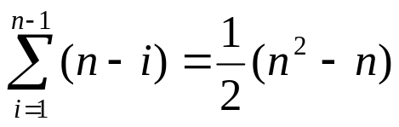
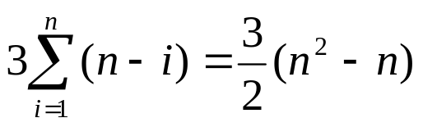
冒泡排序
算法评价
  时间复杂度
    最好情况（正序）
      比较次数：n-1
      移动次数：0
    最坏情况（逆序）
      比较次数：
      移动次数
    T(n)=O(n²)
  空间复杂度：S(n)=O(1)

Slide 6
快速排序
基本思想：
  通过一趟排序，将待排序记录分割成独立的两部分，其中一部分记录的关键字均比另一部分记录的关键字小，则可分别对这两部分记录进行排序，以达到整个序列有序

Slide 7
快速排序
排序过程：
  对r[s……t]中记录进行一趟快速排序，附设两个指针i和j，设枢轴记录rp=r[s]，x=rp.key
    初始时令i=s,j=t
    首先从j所指位置向前搜索第一个关键字小于x的记录，并和rp交换
    再从i所指位置起向后搜索，找到第一个关键字大于x的记录，和rp交换
    重复上述两步，直至i==j为止
    再分别对两个子序列进行快速排序，直到每个子序列只含有一个记录为止

Slide 8
x
例
27
13
49
49
97
49
49
65
初始关键字： 49 38 65 97 76 13 27 50
j
j
i
j
i
i
i
j
j
j
i
i
i
j
i
j
完成一趟排序： ( 27 38 13) 49 (76 97 65 50)
分别进行快速排序： ( 13) 27 (38) 49 (50 65) 76 (97)
快速排序结束： 13 27 38 49 50 65 76 97

Slide 9
快速排序
算法评价
  时间复杂度
    最好情况（每次总是选到中间值作枢轴）T(n)=O(nlog2n)
    最坏情况（每次总是选到最小或最大元素作枢轴）T(n)=O(n²)
  空间复杂度：需栈空间以实现递归
    最坏情况：S(n)=O(n)
    一般情况：S(n)=O(log2n)

Slide 10
简单选择排序
简单选择排序(Simple Selection Sort)也称直接选择排序，是选择排序中最简单直观的一种方法。
排序过程
  首先通过n-1次关键字比较，从n个记录中找出关键字最小的记录，将它与第一个记录交换
  再通过n-2次比较，从剩余的n-1个记录中找出关键字次小的记录，将它与第二个记录交换
  重复上述操作，共进行n-1趟排序后，排序结束

Slide 11
k
k
k
例
i=1
初始： [ 49 38 65 97 76 13 27 ]
13
49
j
j
j
j
j
j
k
k
i=2
一趟： 13 [38 65 97 76 49 27 ]
27
38
j
j
j
j
j
二趟： 13 27 [65 97 76 49 38 ]
三趟： 13 27 38 [97 76 49 65 ]
四趟： 13 27 38 49 [76 97 65 ]
五趟： 13 27 38 49 65 [97 76 ]
六趟： 13 27 38 49 65 76 [97 ]
排序结束： 13 27 38 49 65 76 97

Slide 12
简单选择排序
  void Select_Sort(RecType R[],int n)
{ int i,j,k;
RecType temp;
for(i=1;i<n;i++) //进行n-1趟排序，每趟选出1个最小记录
{ k=i; //假定起始位置为最小记录的位置
for(j=i+1;j<=n;j++) //查找最小记录
if(R[j].key<R[k].key)
k=j;
if(i!=k) //如果k不是假定位置，则交换
{ temp=R[k]; //交换记录
R[k]=R[i];
R[i]=temp;
}
}
}

Slide 13
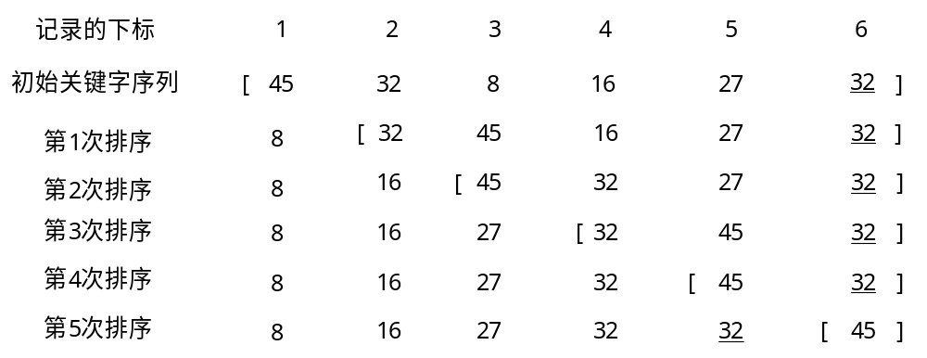
简单选择排序
下图是简单选择排序的过程示意图。图中 [ ] 中的数据表示待排记录序列的关键字。

Slide 14
简单选择排序
简单选择排序总的关键字比较次数为：
比较次数=(n-1)+(n-2)+…+1=n(n-1)/2
而记录的移动次数与其初始排列有关。当这组记录的初始状态是按关键字从小到大有序时，每一趟选择后都不需要进行交换，记录的总移动次数为0，这是最好的情况；而最坏的情况是每一趟选择后都要进行交换，一趟交换需要移动记录3次。总的记录移动次数为3(n-1)。所以，简单选择排序的时间复杂度为O(n2)。
简单选择排序算法只需要一个临时单元用作交换，因此空间复杂度为O(1)。
由于在直接选择排序过程中存在不相邻记录之间的互换，可能会改变具有相同关键字记录的相对位置，所以该算法是不稳定排序。

